Slide 1
İnternet Nedir
Bilgisayar Ağları
Ağ Çeşitleri
Çağlar Gülcek
İNTERNET ve BİLGİSAYAR AĞLARI

Slide 2
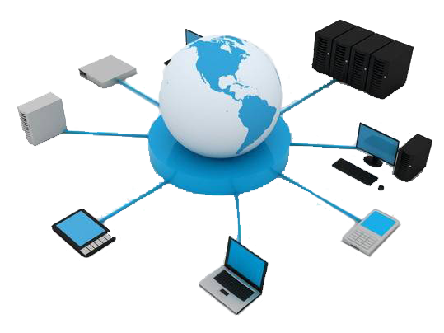
İNTERNET NEDİR? .
Dünya genelindeki bilgisayar ağlarını ve kurumsal bilgisayar sistemlerini birbirine bağlayan elektronik iletişim ağıdır.

Slide 3
İNTERNETİN TARİHÇESİ .
ARPANET dünyanın ilk paket dağıtımı ağı ve evrensel İnternet'in öncülüdür.
1969 yılında ABD Savunma Bakanlığı bünyesindeki “İleri Araştırma Projeleri Ajansı” tarafından ortaya çıkartılmıştır

Slide 4
İNTERNETİN TARİHÇESİ .
Türkiye’de interneti ilk kullanan kurum ODTÜ’dür.
(Orta Doğu Teknik Üniversitesi)
Türkiye İnternet’e Nisan 1993 ’ten beri bağlıdır.

Slide 5
BİLGİSAYAR AĞI NEDİR? .
İki ya da daha fazla bilgisayarın birbirine bağlanmasıyla oluşan yapıya bilgisayar ağı denir.
Ağ üzerindeki bilgisayarlar birbirleriyle bilgi alışverişinde bulunabilirler.

Slide 6
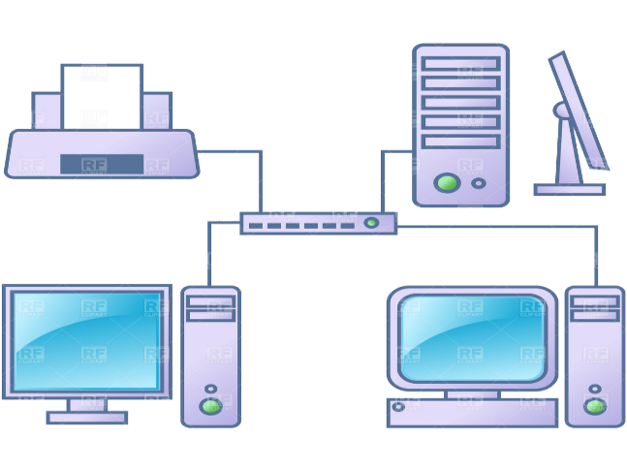
BİLGİSAYAR AĞI NEDEN KULLANILIR? .
Bir bilgisayar ağı kurmanın en temel nedeni ağdaki bilgisayarlar arasında iletişim kurmaktır.
Örneğin, ağ üzerindeki bir bilgisayarda yer alan müzikleri ağdaki diğer bilgisayarlar çalabilir.
Bilgisayar ağlarına şu sebeplerden dolayı ihtiyaç vardır:
Dosya paylaşmak.
Yazıcı, tarayıcı gibi donanımları paylaşmak.
Birbirleriyle iletişim kuran yazılım, oyun vs. kullanmak.
İnternet hizmeti gibi çeşitli servisleri paylaşmak.
Ağ üzerinden cihazların kontrolünü ve yönetimini sağlamak.

Slide 7
BİLGİSAYAR AĞI KULLANMAZSAK? .
Bilişim Teknolojileri sınıfımızda tüm bilgisayarlarımızdan çıktı alınabilmesini istiyoruz. Bu durumda her bilgisayar için ayrı bir yazıcı satın almanız gerekiyor.

Slide 8
ÇÖZÜM BİLGİSAYAR AĞI KURMAK! .
Fakat eğer bilgisayarlarımız arasında bir ağ bağlantısı kurar isek, hem gereksiz masraftan hem de onlarca yazıcıyı koyacak yer bulma derdinden kurtulmuş olacağız.

Slide 9
AĞ NASIL KURULUR? .
Bilgisayarlar arasında ağ bağlantısı kurmak için bazı yazılım ve donanımlara ihtiyacımız var.
İŞLETİM SİSTEMİ
AĞ KARTI (ETHERNET KARTI)
KABLOLAR
MODEM VEYA DAĞITICI (HUB)

Slide 10
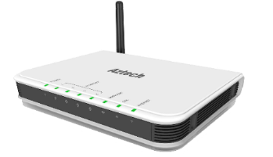
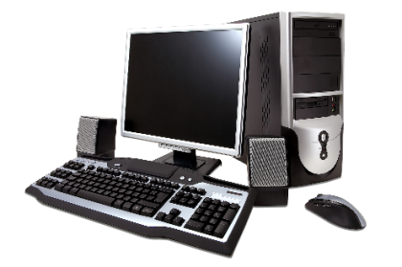
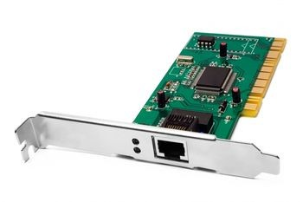
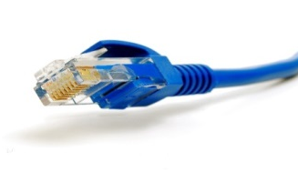
ÖRNEK AĞ BAGLANTISI .
Ağ kablosunun bir ucu bilgisayarın ağ kartına, diğer ucu ise modem ya da dağıtıcıdaki Ethernet girişine takılır. Aynı işlem diğer bilgisayar(lar) için de gerçekleştirilir. İşletim sistemi üzerinden ağ ile ilgili gerekli ayarlar yapıldıktan sonra ağ bağlantısı tamamlanmış olur.

Slide 11
AĞ TÜRLERİ .
Bilgisayar ağlarını, ağın büyüklüğüne göre üç gruba ayırabiliriz.
YEREL ALAN AĞI (LAN)
METROPOL ALAN AĞI (MAN)
GENİŞ ALAN AĞI (WAN)

Slide 12
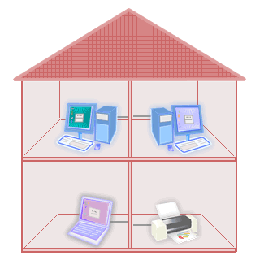
YEREL ALAN AĞI (LAN) .
Birbirine yakın, aynı oda veya bina içerisinde yer alan bilgisayarların bağlanmasıyla oluşturulur.
Örneğin bir işyerindeki, okuldaki hatta evimizdeki bilgisayarları birbirine bağlayarak oluşturduğumuz ağ bir yere alan ağıdır.
LAN: Lokal Arena Network

Slide 13
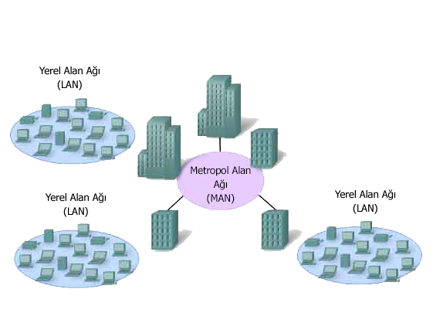
METROPOL ALAN AĞI (MAN) .
İçerisinden birden çok Yerel Alan Ağı barındıran, bir üniversite kampüsü, büyük bir işyeri, şehri veya bölgeyi kapsayan ağ türüdür.
Örneğin bir ildeki tüm bankaların farklı şubelerinin bilgisayarları Metropol Alan Ağı ile birbirine bağlıdır.
MAN: Metropol Arena Network

Slide 14
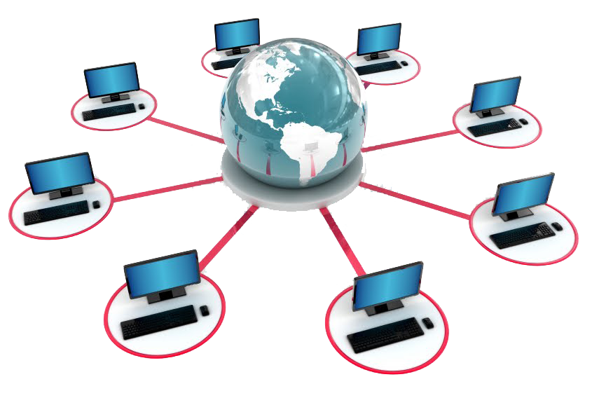
GENİŞ ALAN AĞI (WAN) .
Bir ülke ya da dünya çapında, aralarında yüzlerce veya binlerce kilometre mesafe bulunan bilgisayar ve ağların birbirine bağlanmasıyla oluşur.
Bilinen en büyük Geniş Alan Ağı, İNTERNET’tir.
WAN: Wide Arena Network

Slide 15
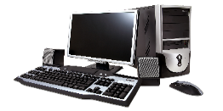
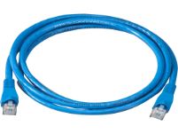
İNTERNETE NASIL BAĞLANIR? .
İnternet’e bağlanmak için aşağıdaki yazılım ve donanımlara sahip olmamız gerekir.
BİLGİSAYAR
İŞLETİM SİSTEMİ
TARAYICI YAZILIMI
MODEM
KABLOLAR
TELEFON HATTI
İNTERNET SERVİS SAĞLAYICI

Slide 16
Teşekkürler
Aydınkonak Ortaokulu
Bilişim Teknolojileri ve Yazılım Dersi
Çağlar GÜLCEK

